Slide 1
2. Poliittisen filosofian suuret linjat
Ydinsisällöt

Slide 2
Poliittinen filosofia:
taustalla antiikin kaupunkivaltion, poliksen, yhteiselämän järjestäminen
tutkii ihmistä poliittisena olentona, valtion lakien luonnetta, tehtäviä ja oikeutusta sekä oikeudenmukaista hallintotapaa
Yhteiskuntafilosofia:
taustalla 1600-luvulla syntynyt yhteiskunnan ajatus
tutkii ihmisten sosiaalisuutta sen eri muodoissa

Slide 3
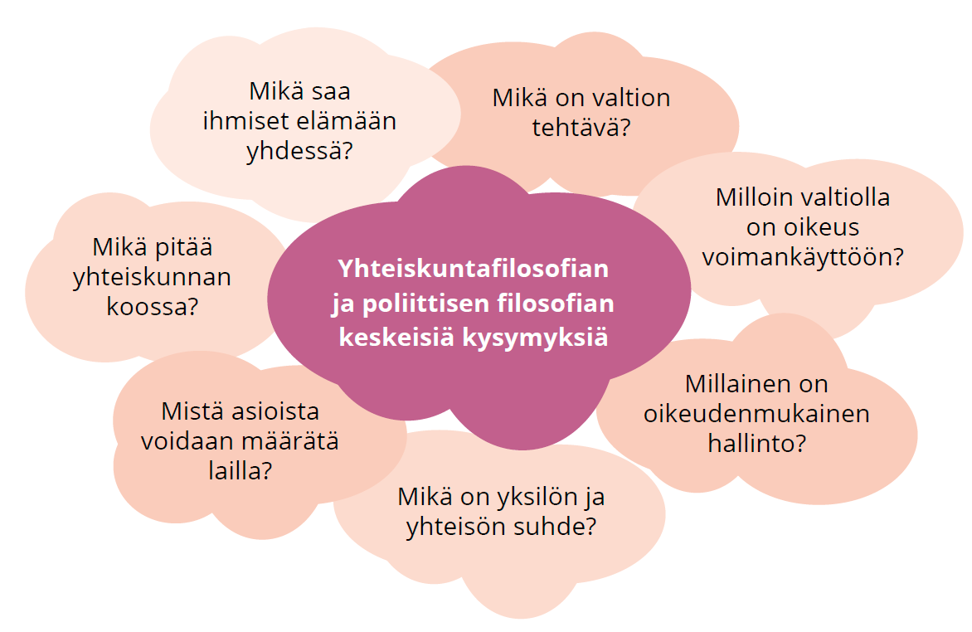

Slide 4
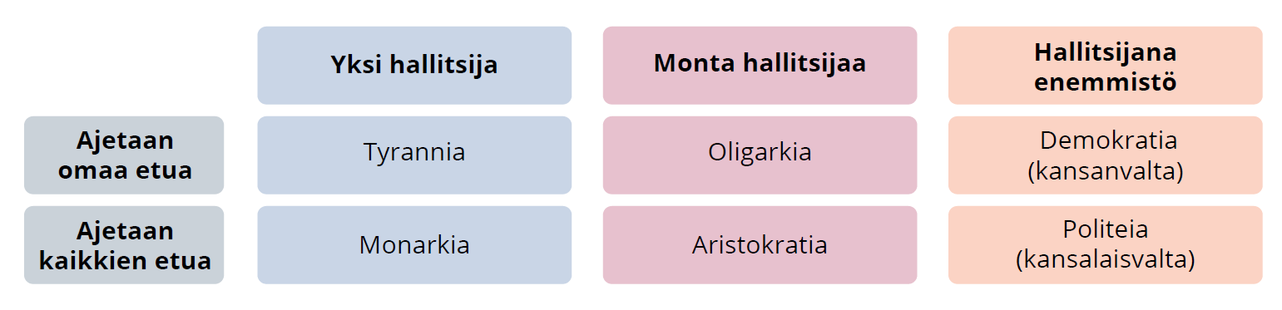
Aristoteleen politiikka

Slide 5
Taito: Yhteiskuntafilosofisten kysymysten esittäminen
Yheiskuntatieteissä tutkitaan yhteiskuntaa ja sen ilmiöitä mm. havainnoimalla ja luokittelemalla havaintoja.
Yhteiskuntafilosofiassa pohditaan yhteiskuntaa koskevia asioita. Lähtökohtana on käsitteiden määrittely tai yhteiskuntatieteiden saavuttamat tulokset.
Esimerkkejä yhteiskuntafilosofisista kysymyksistä:
Kenelle valta kuuluu?
Miten sukupuoli vaikuttaa ihmisen asemaan yhteiskunnassa?
Miten syrjäytyminen määritellään?
Filosofiassa kysyminen on tärkeää. Kysymykset saavat ajattelemaan asioita uudella tavalla.

